Slide 1
MHW1
Giovanni Ragusa
1000007581
02/04/2022

Slide 2
Descrizione del progetto
La pagina web da me progettata è basata sulla gestione vendita e noleggio auto presso una concessionaria.
Presenta il logo della concessionaria, una barra di ricerca per permettere all’utente di navigare all’interno di apposite sezioni (non ancora implementate in questo mhw1),una vetrina degli annunci auto di maggiore occasione con elenco delle varie caratteristiche del veicolo, le quali possono a loro volta essere approfondite con click sul nome dell’auto (non implementato ancora).La parte finale presenta sezioni relative ad informazioni dell’azienda stessa, pagamenti sicuri ed una sezione dedicata ai contatti (livechat) qualora l’utente ordinario dovesse riscontrare problemi o per semplici chiarimenti.

Slide 3
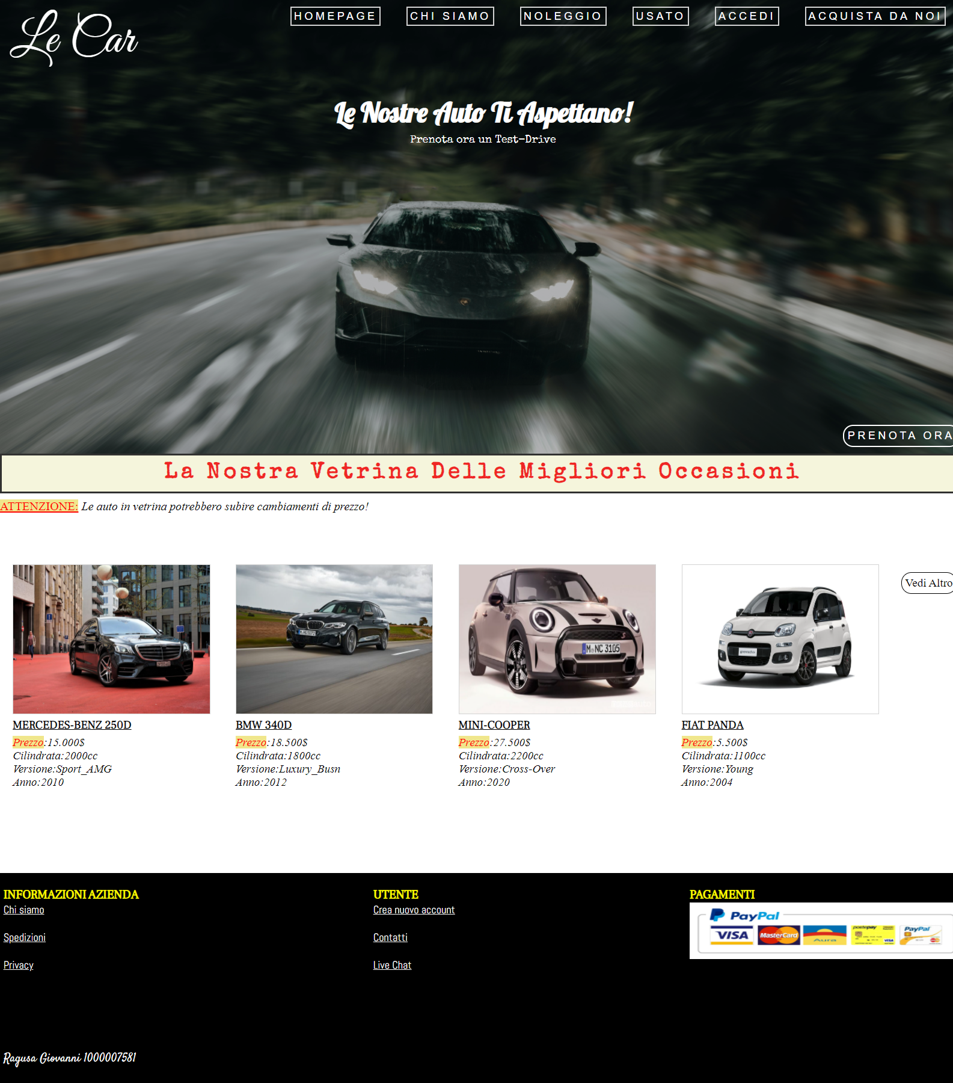
Layout complessivo HTML+CSS
670px
9px
70px
290px
220px
120px
300px

Slide 4
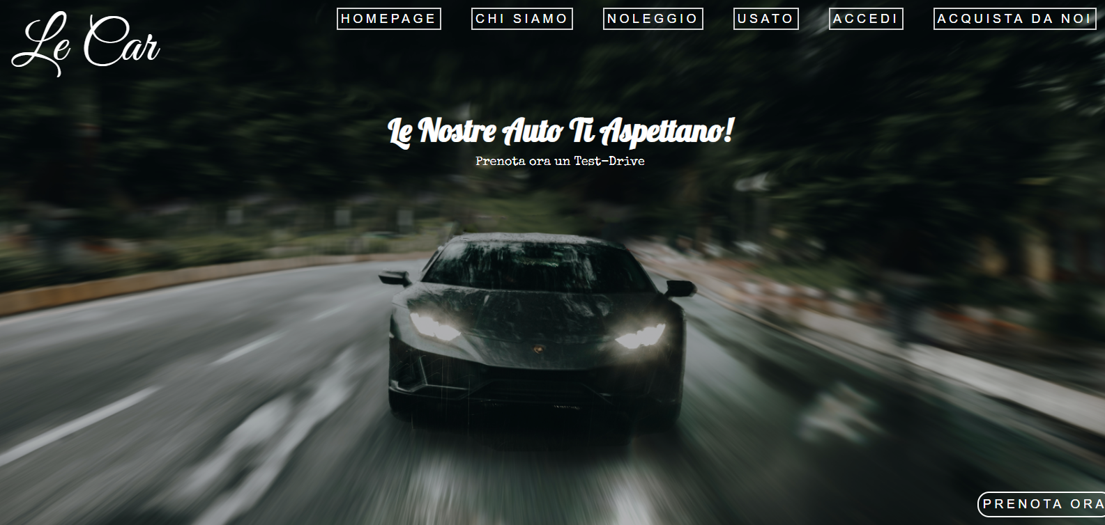
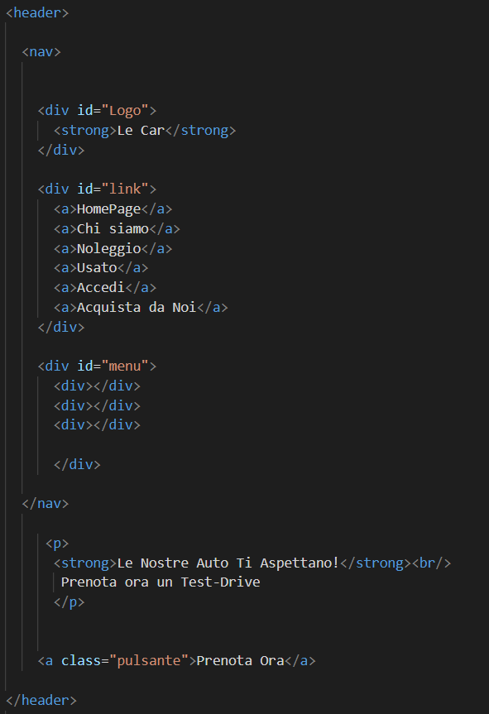
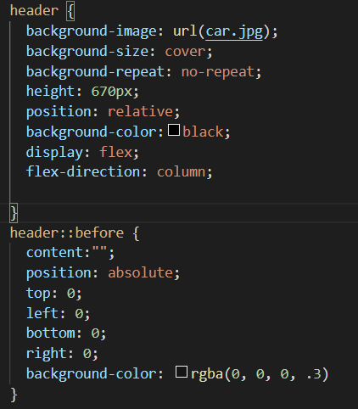
Header

Slide 5
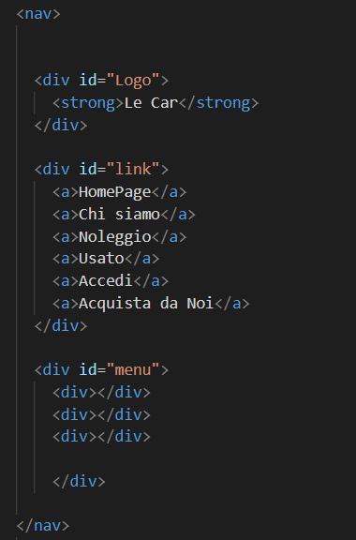
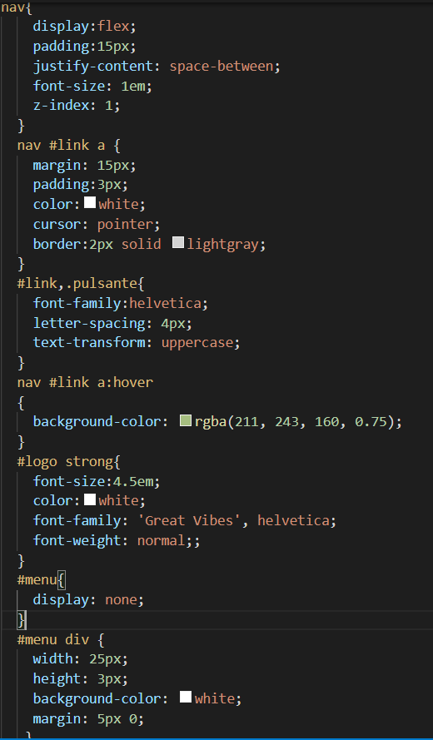
Menù navigazione

Slide 6
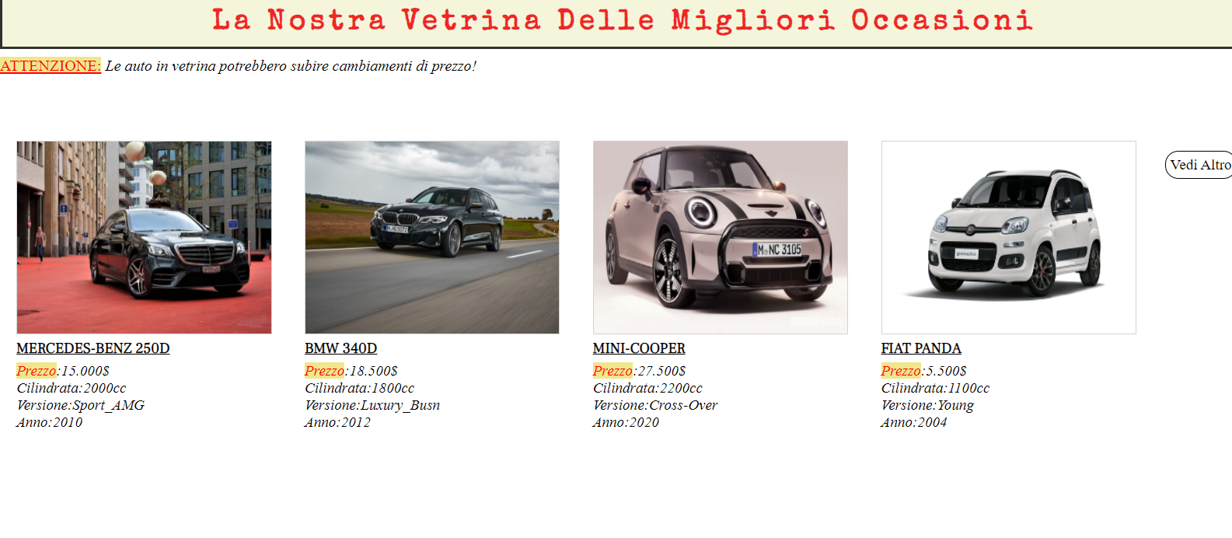
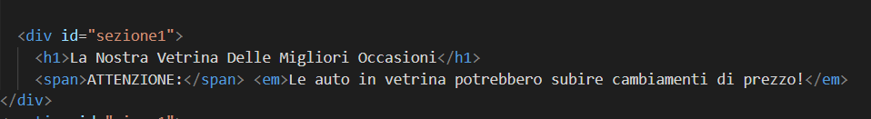
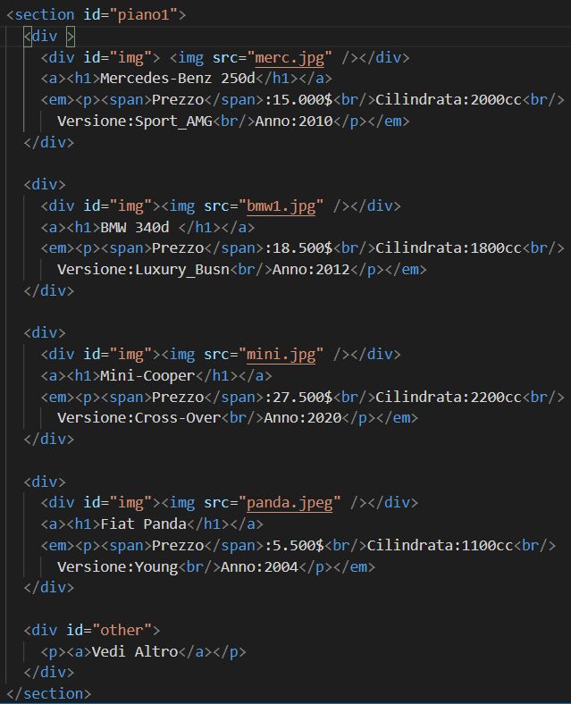
Sezione contenuti

Slide 7
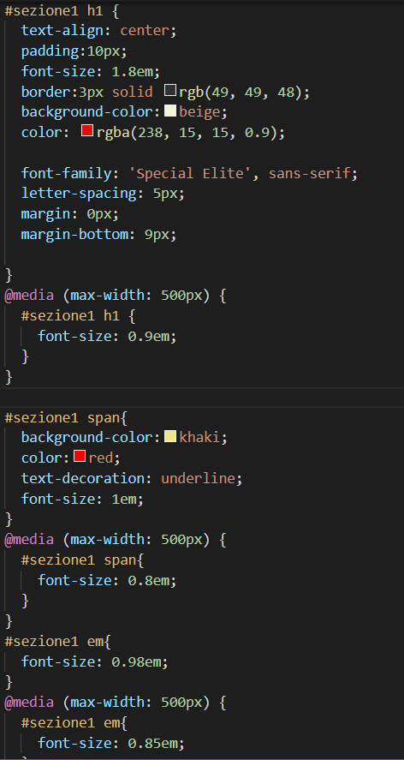
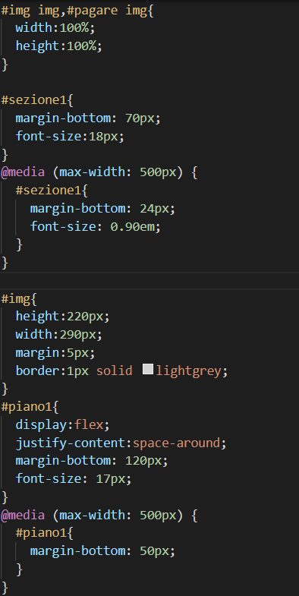
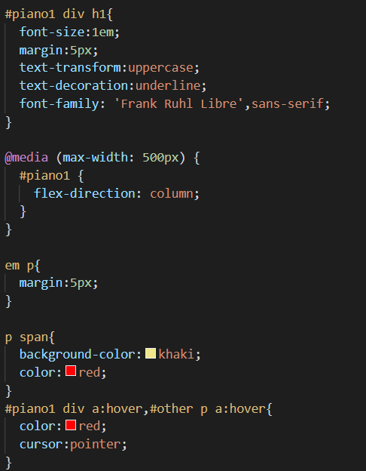
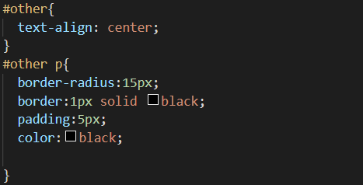

Slide 8
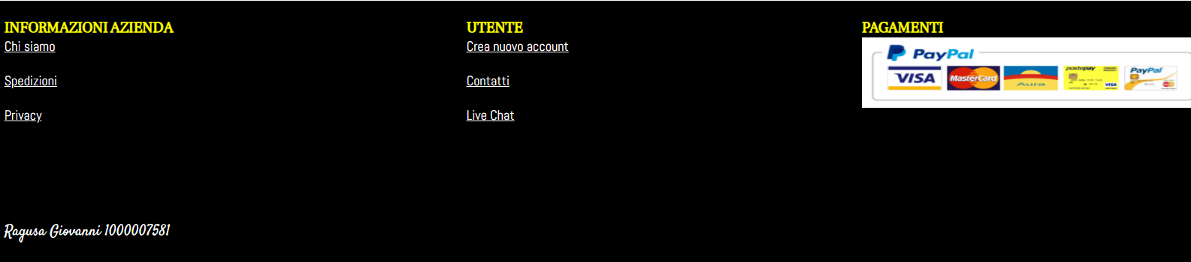
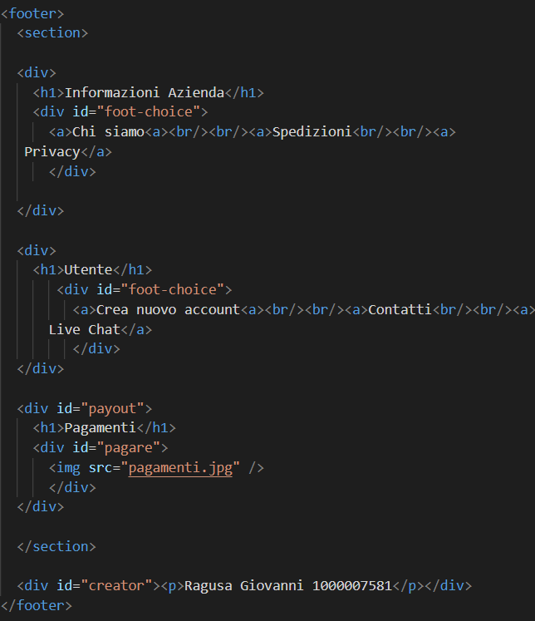
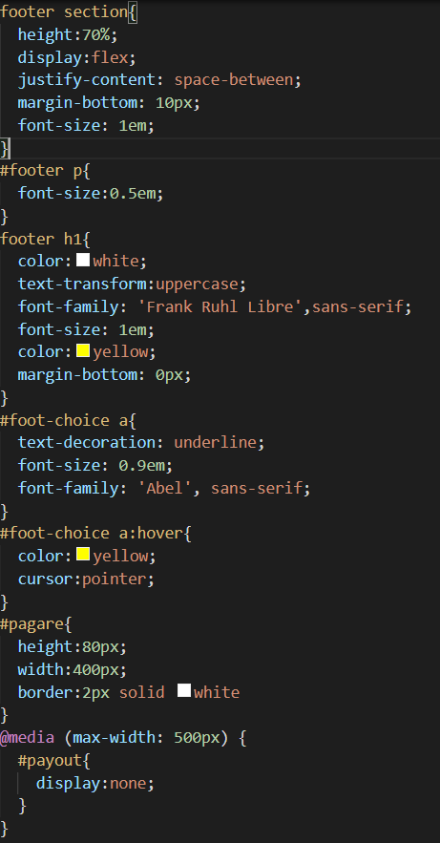
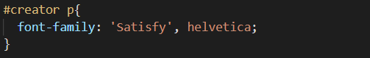
Footer

